Slide 1



Slide 2
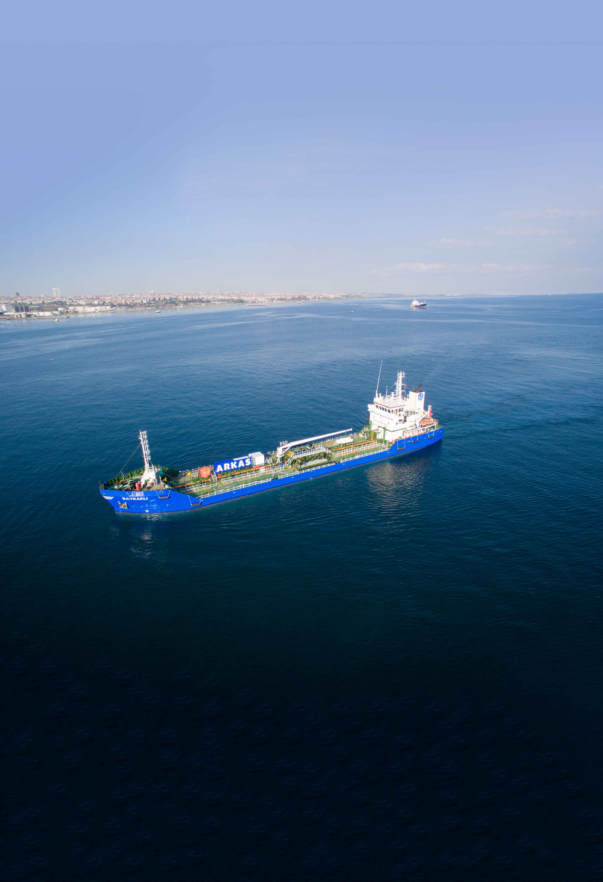
HAKKIMIZDA
Arkas Petrol Ürünleri ve Ticaret A.Ş, T.C. Enerji Piyasası Düzenleme Kurumu’ndan ihrakiye teslim lisansı alarak 2006 Ocak ayı itibariyle faaliyetlerine başladı. Arkas Petrol, Arkas isminin yansıttığı güven ve kaliteden ödün vermeyen yapısı ve deneyimli personeliyle en kaliteli yakıtın rekabetçi fiyatlarla, zamanında ikmalini hedefleyerek hizmetlerini sürdürmektedir. Arkas Petrol tüm Akdeniz ve Karadeniz limanlarındaki kendi ofislerini kapsayan bir network sayesinde yakıt ikmali yapabilme kapasitesine sahip ilk Türk yakıt şirketi olma özelliğine sahiptir. Güçlü işbirliği sayesinde dünya çapında tüm limanlarda rekabetçi fiyatlar verebilmektedir.
The International Bunker Industry Association (IBIA) üyesi olan Arkas Petrol, talepleri eksiksiz karşılamasının yanında çevre ve insan sağlığını koruyarak iş ahlak ve disiplininden ödün vermeden müşteri memnuniyetini ön planda tutmaktadır.
HAKKIMIZDA
1

Slide 3
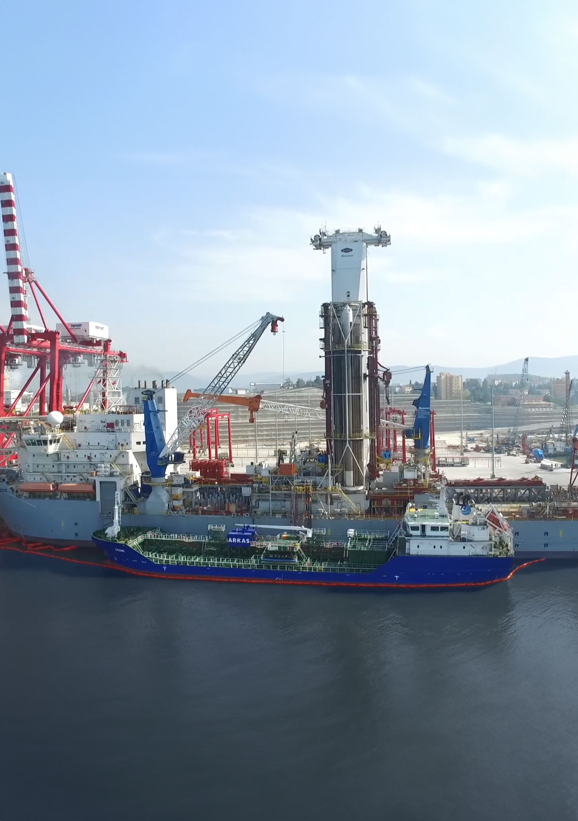
HİZMETLER
Dünyada yakıt ikmali yapılan tüm limanlarda tecrübe ve güvenilirliği sayesinde, Arkas Petrol’ün ayrıcalıklı hizmetlerinden faydalanmak mümkün olmaktadır.
Fiziksel İkmal
Tüm Dünyada Aracılık Hizmetleri
Brokering
Boru Hattından İkmal
Deniz Yağları İkmali
HİZMETLER
2

Slide 4
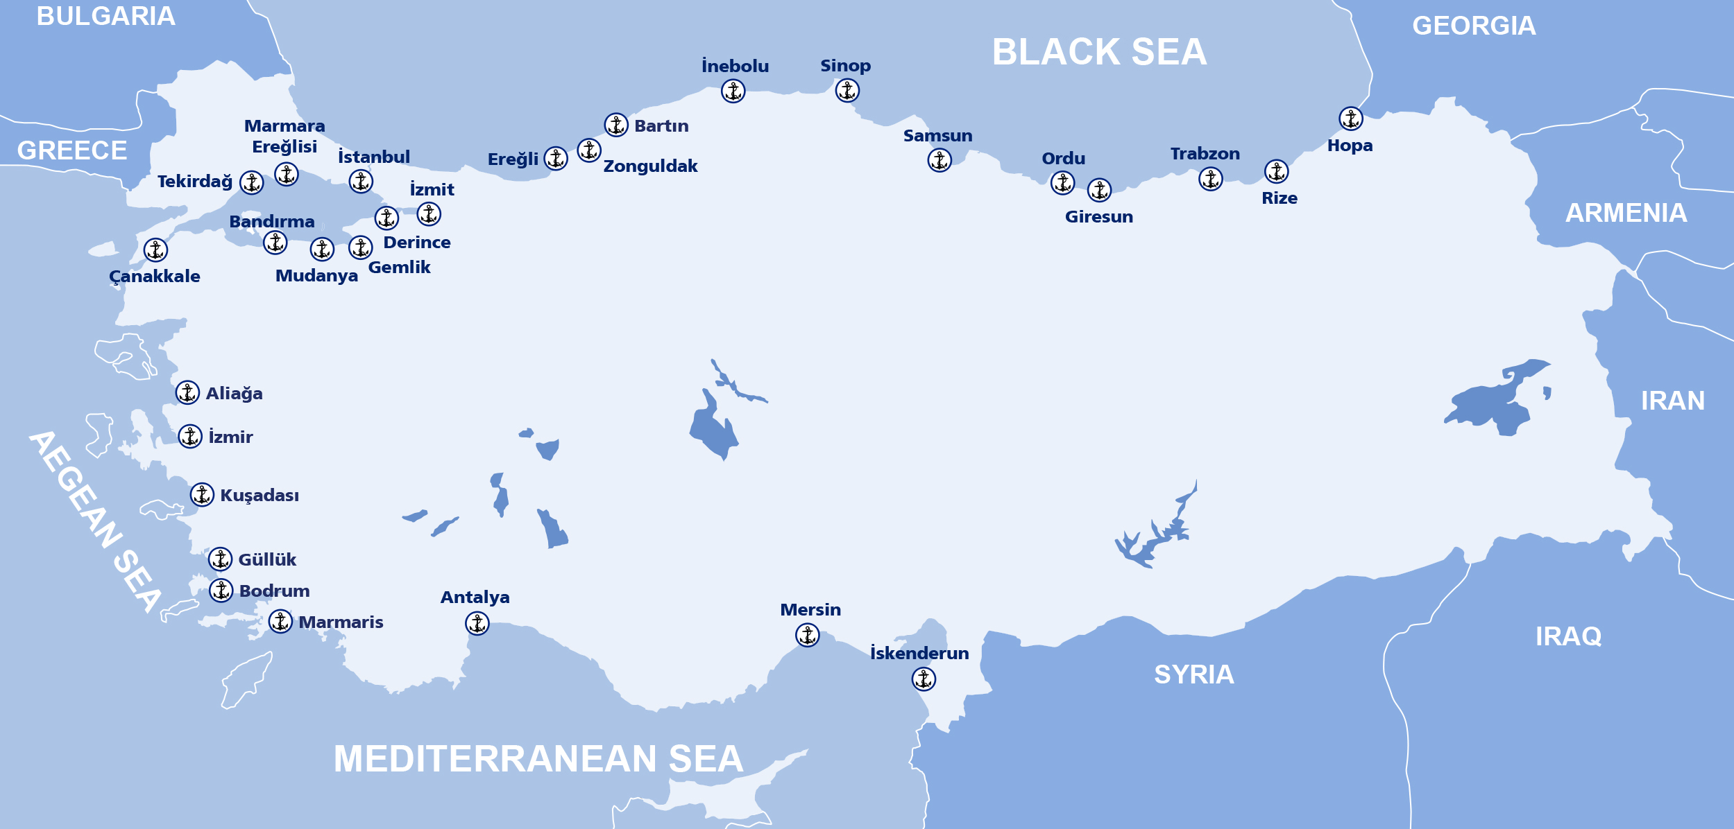
İKMAL NOKTALARI

Slide 5
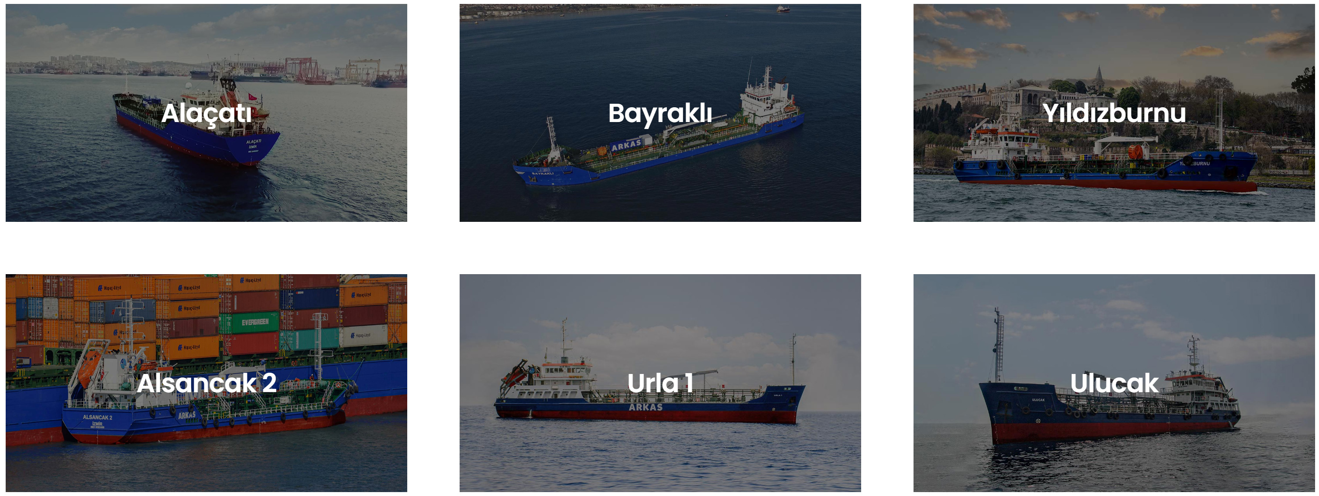
FİLO

Slide 6
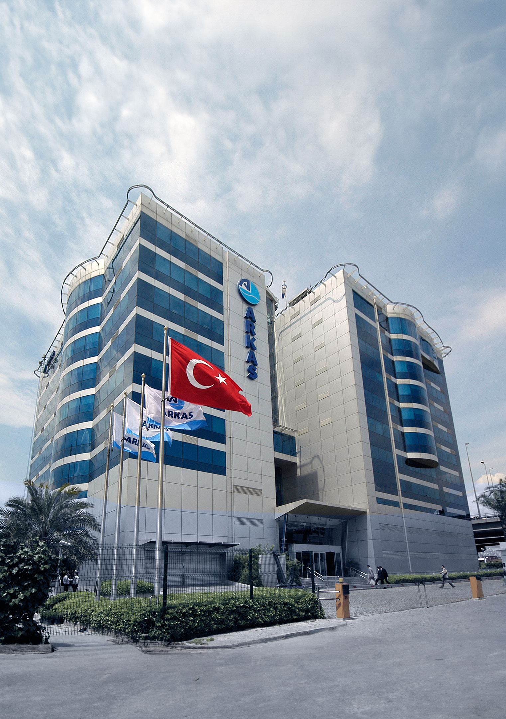
İLETİŞİM
İZMİR
Liman Caddesi Arkas Binası No:38 Alsancak 35230 İzmir, Turkiye
Tel : +90 232 477 77 77
Faks : +90 232 464 2858
E-posta: arkasbunker@arkasbunker.com
İSTANBUL
Büyükdere Caddesi Tekfen No :290 İç Kapı No:9 Esentepe Mah.
Şişli – İstanbul, Türkiye
Tel : +90 212 318 00 00
Faks : +90 212 275 26 46
E-posta: arkasbunker@arkasbunker.com
İLETİŞİM
5

Slide 7
TEŞEKKÜRLER

